Slide 1
Incidentes en el campo de petróleo y gas: clasificación binaria
Gabriel Pástor - 00211253

Slide 2
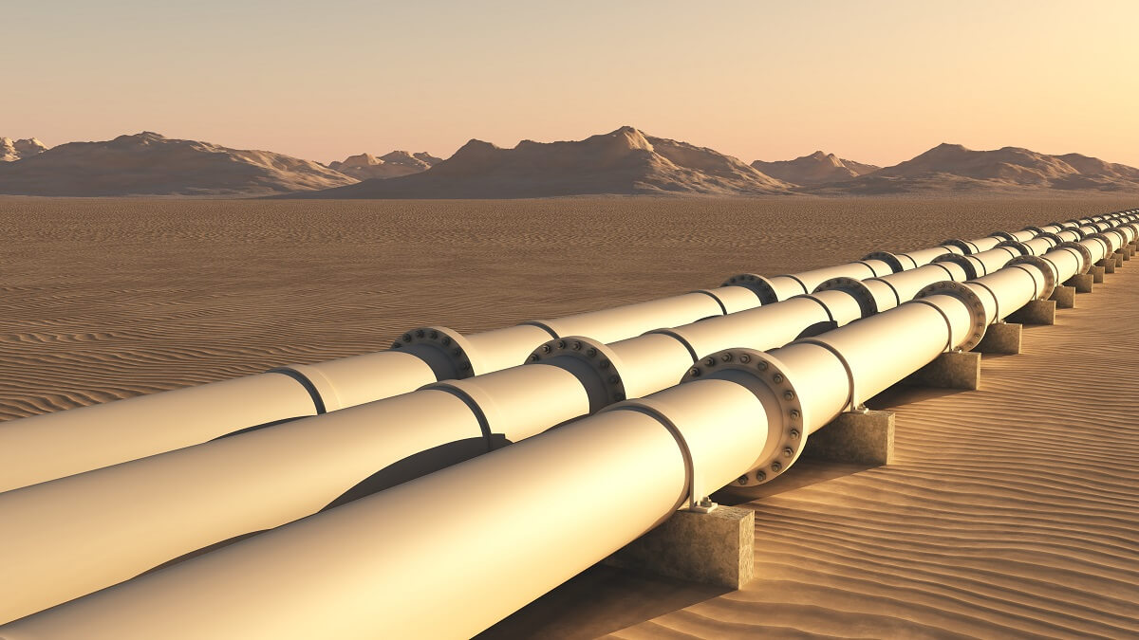
Introducción
Operaciones en el área de petróleo y gas implican: seguridad, abastecimiento, eficiencia y cumplimiento de las leyes.
A pesar de ello, accidentes en este campo nunca dejan de ocurrir.
Mayormente casos hay de corrosión o falla mecánica.
Importancia tanto por perdida de vidas humanas como por cuestiones económicas.

Slide 3
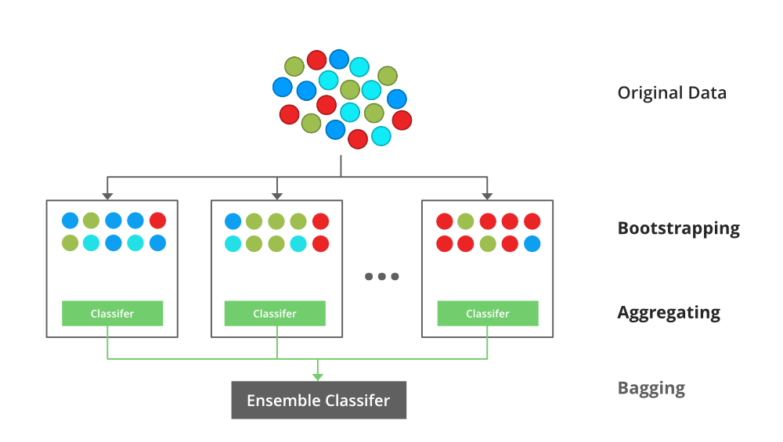
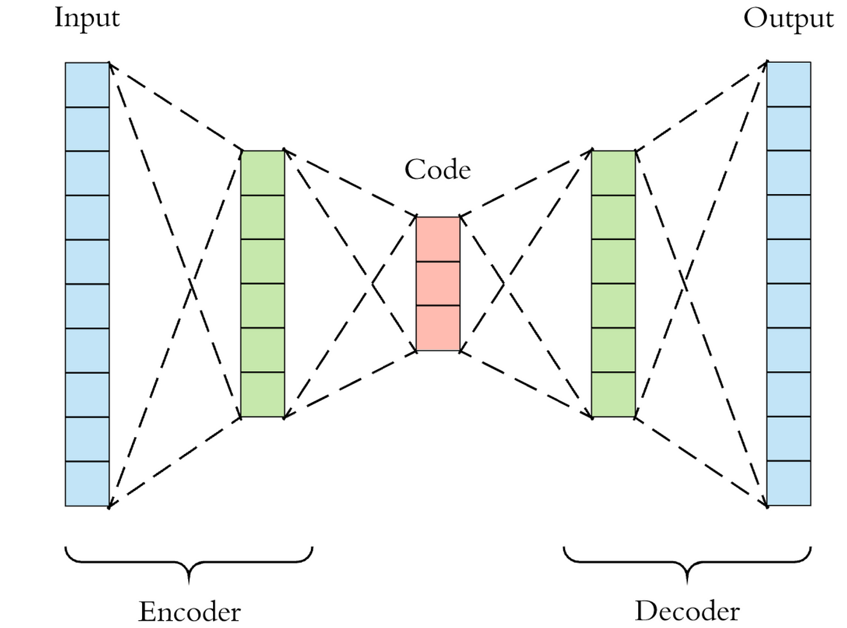
Introducción
Redes neuronales y arboles de decisión para la clasificación de datos.
Trabajo con valores tanto numéricos como categóricos en arboles de decisión.
Clasificacion binaria en redes neuronales, accionar con ciertas caracteristicas.
La implementación de arboles de decisiones (shallow learning), para determinar casos de corrosion en incidentes en oleoductos (XGBoost)
Autoencoder y su implementacion para deteccion de fugas en oleoductos de forma no supervisada.

Slide 4
Objetivos
Comparar modelos de clasificación de casos de incidentes en oleoductos, por medio de XGBoost, Autoencoder y una combinación entre estos, para determinar perjuicios sobre la infraestructura de la propiedad petrolera.
Analizar la eficacia de una red neuronal y un árbol de decisión para predecir/clasificar casos de indicentes en oleoductos.
Implementar un dataset de incidentes petroleros, con sus atributos mas importantes, para el entrenamiento y prueba de modelos de aprendizaje supervisado y no supervisado.

Slide 5
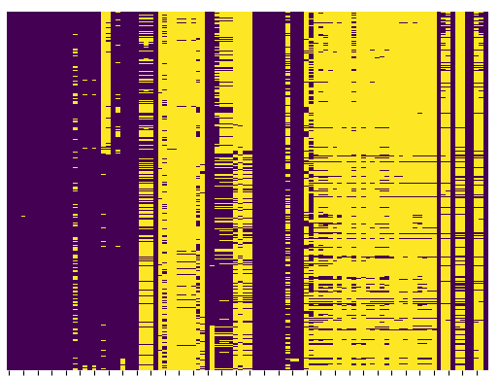
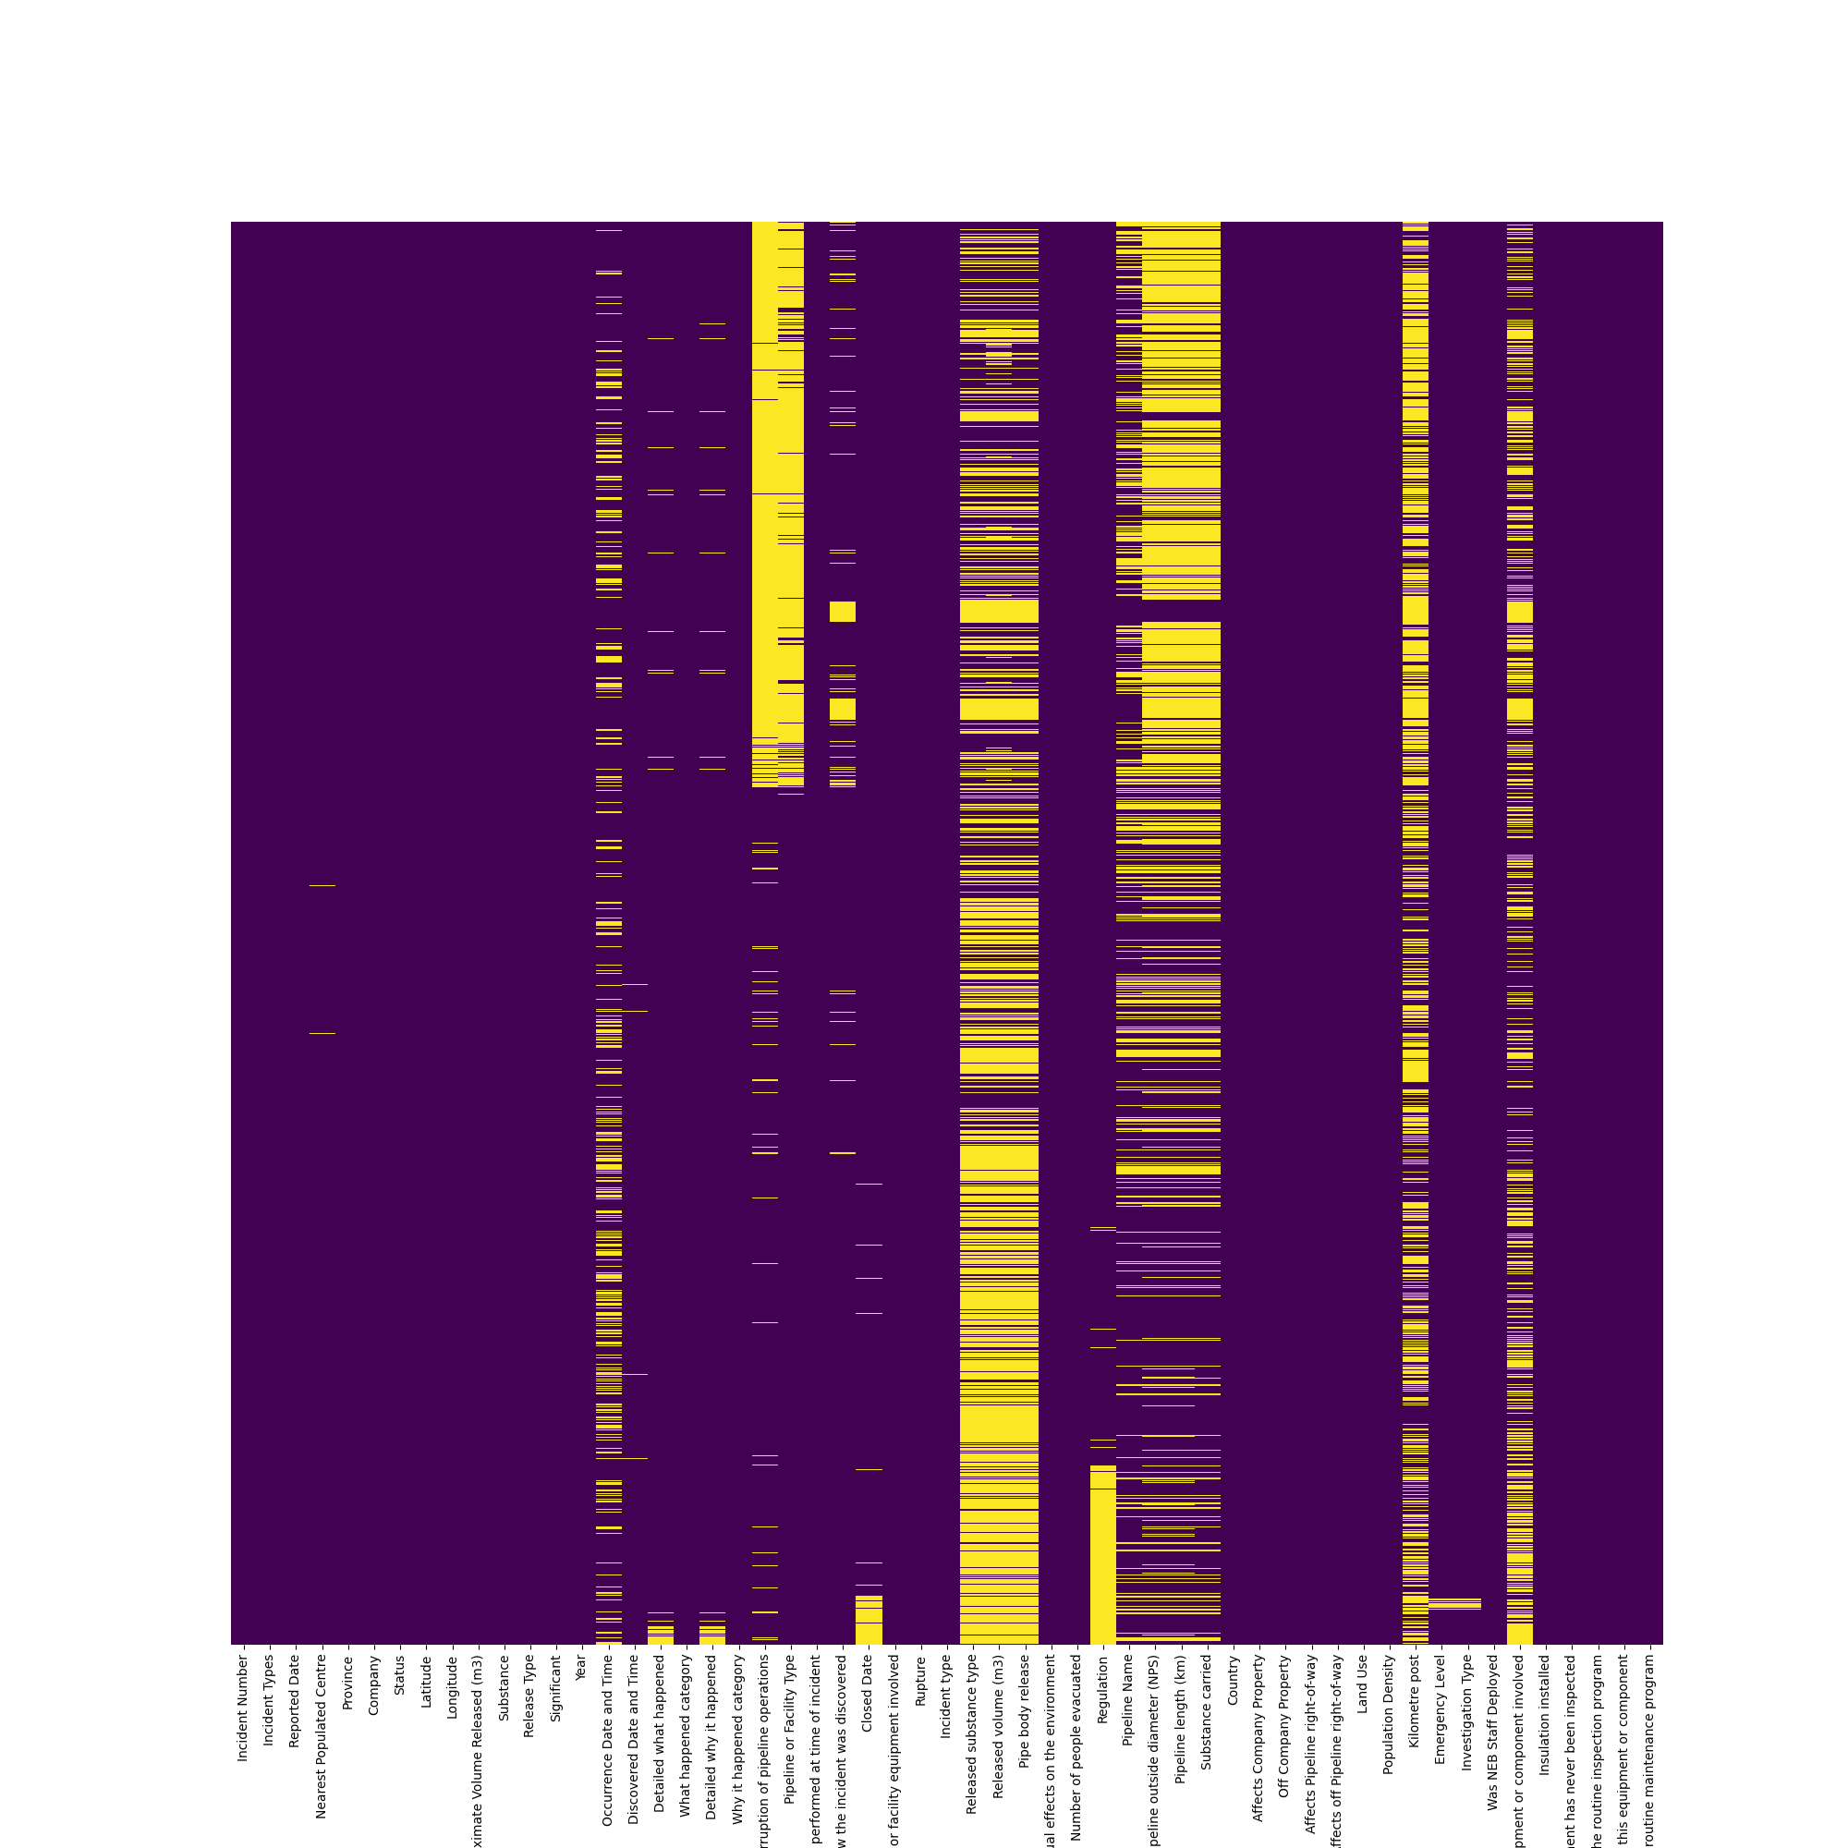
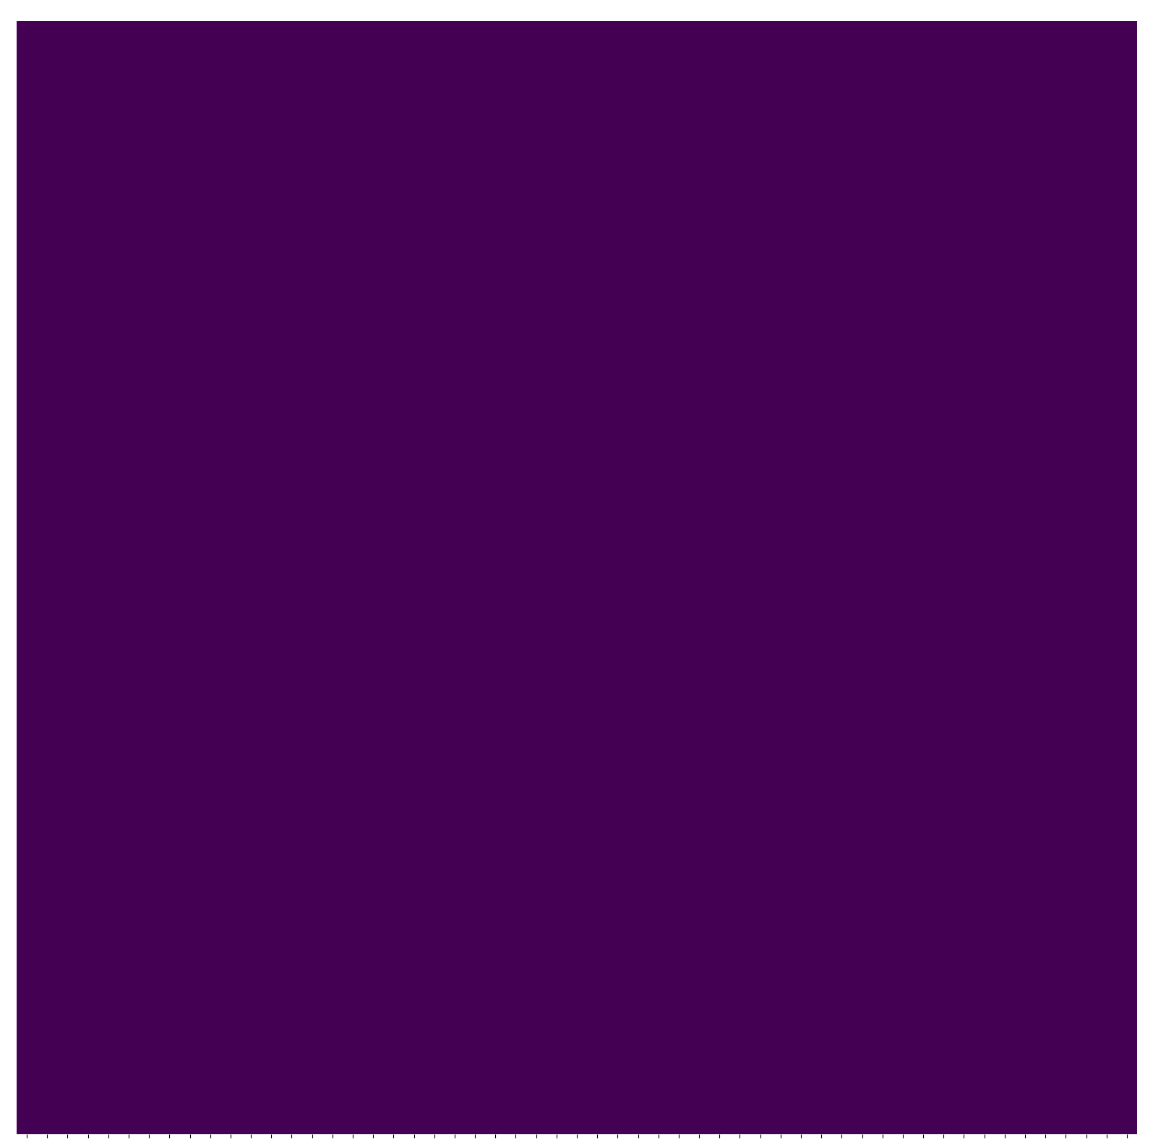
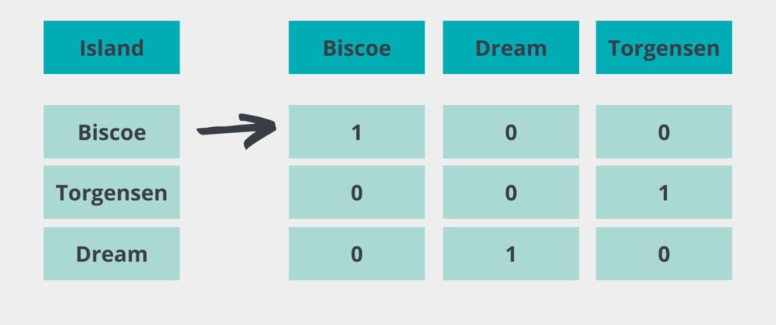
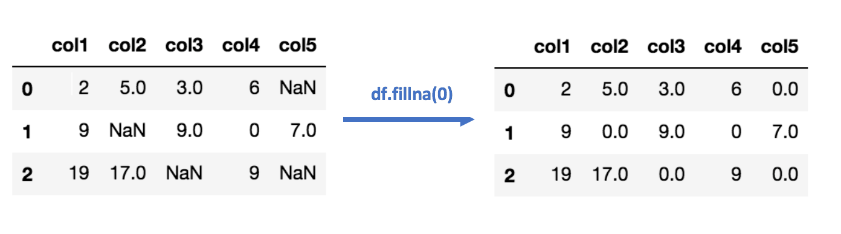
Materiales y métodos
Implementación de un dataset sobre incidentes en el área de petróleo y gas (2008 – presente)
Descarte de variables con poca información.
Imputación de datos para rellenar dataset
Valor de media con base en la clase
Valor de moda con base en la clase
Valores adyancentes.
One hot bit encoding.

Slide 6
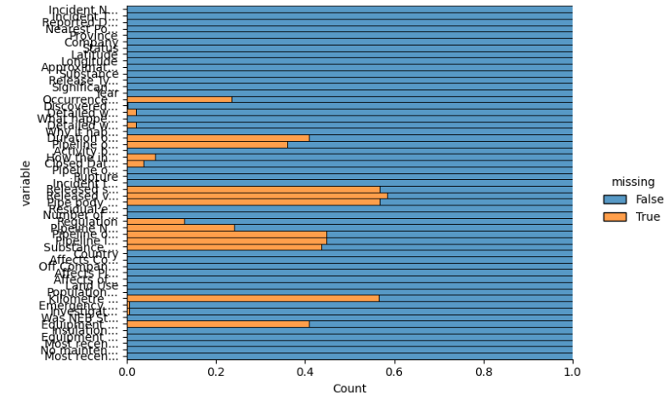
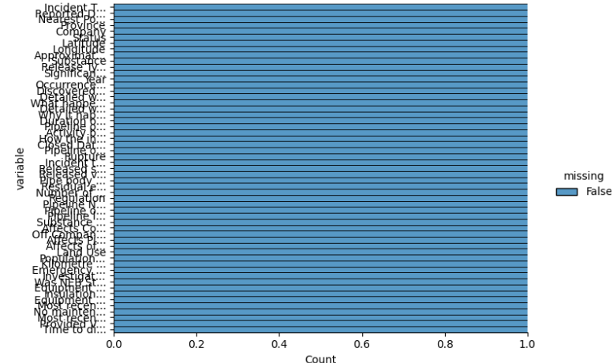
Limpieza de dataset

Slide 7
Variables a considerar
Implementación de variables más importantes (mayoría de ámbito categórico):
Nivel de emergencia
Tipo de inspección a realizar
Horas transcurridas desde el inicio hasta el descubrimiento del incidente
Como fue descubierto el incidente
Volumen de sustancia derramada
Involucracion de equipo en el incidente
Tipo de sustancia liberada
Equipo afectado

Slide 8
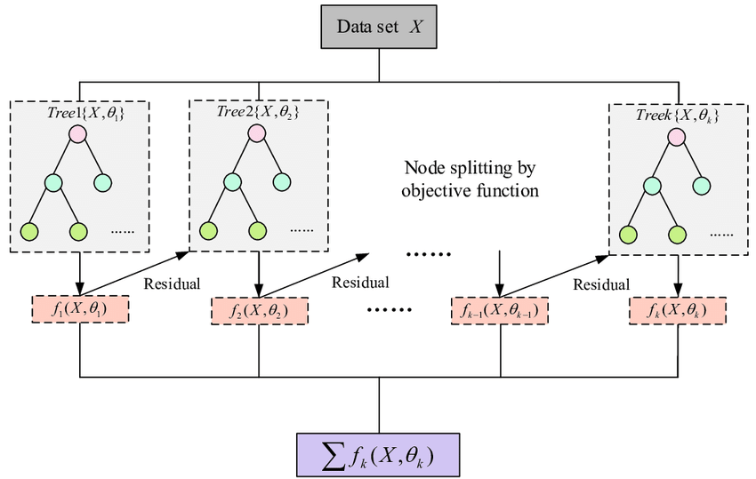
XGBoost
Parte del estado del arte de arboles de decisión.
Base en boosting (creación de un modelo en conjunto de arboles débiles, ponderación mas alta a clasificaciones erróneas)
En clasificación y regresión.
Se agregan arboles secuencialmente, tomando en cuenta el error del árbol previo, minimizando el error al máximo posible.

Slide 9
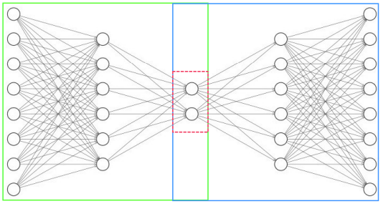
Autoencoder
Reconstrucción de la información
Reducción de la dimensionalidad
Codificación para representación comprimida.
Decodificación para reconstrucción.

Slide 10
Modelos
XGBoost
Gridsearch para hiperparametros
Iteraciones: 200
Lr: 0,1
Early stopping: 100 iteraciones
Autoencoder
Modelo de capas densas
Modelo secuencial monocapa para clasificación (uso de variables codificadas)
Clasificación dada por rango de 0,5 a 1,0 (1), menor a 0,5 (0)
Hibrido
Autoencoder (variables codificadas) + XGBoost

Slide 11
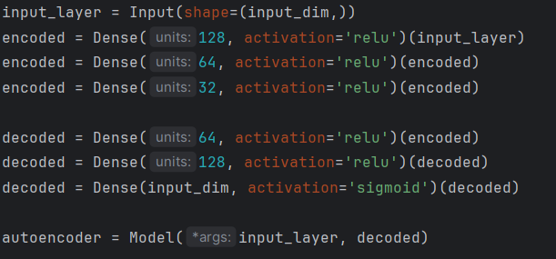
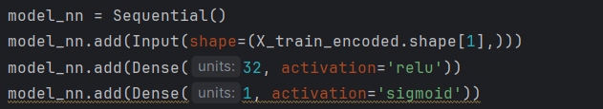
Autoencoder: vista previa

Slide 12
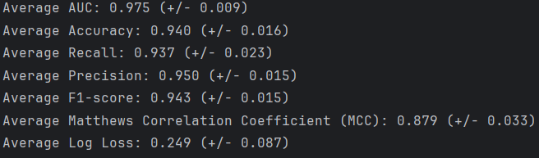
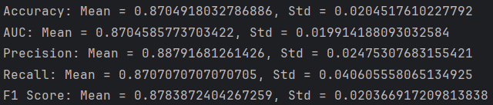
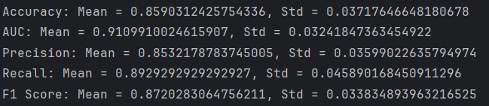
Resultados
XGBoost
Autoencoder
Hibrido (XGB-NN)

Slide 13
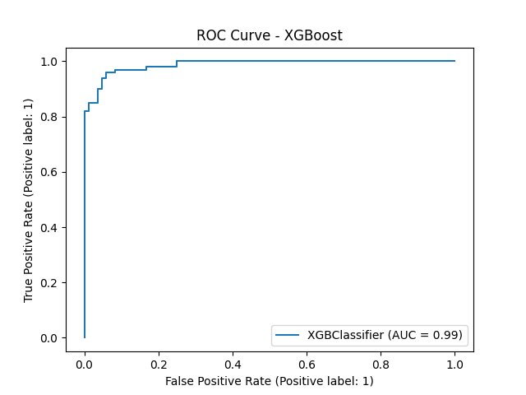
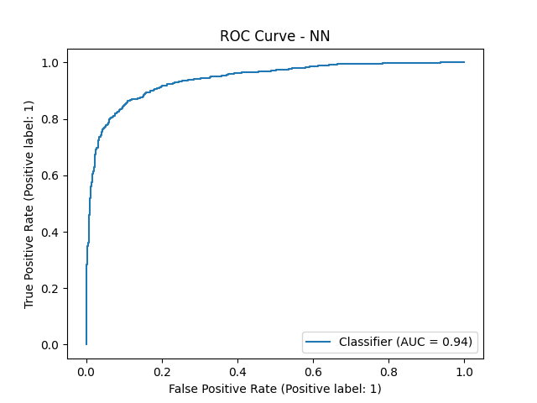
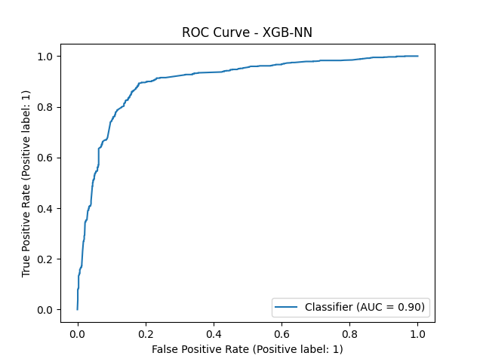
ROC

Slide 14
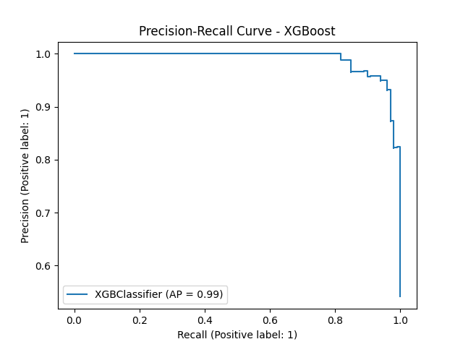
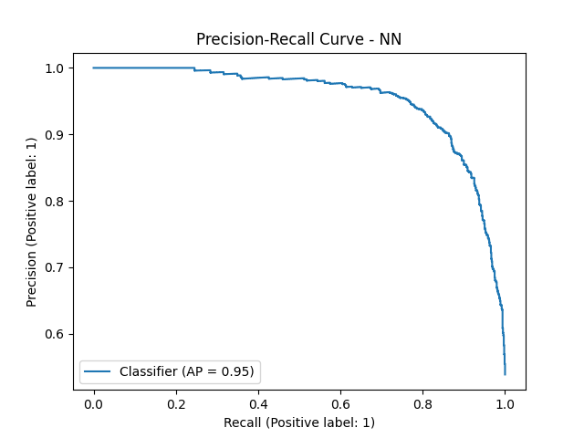
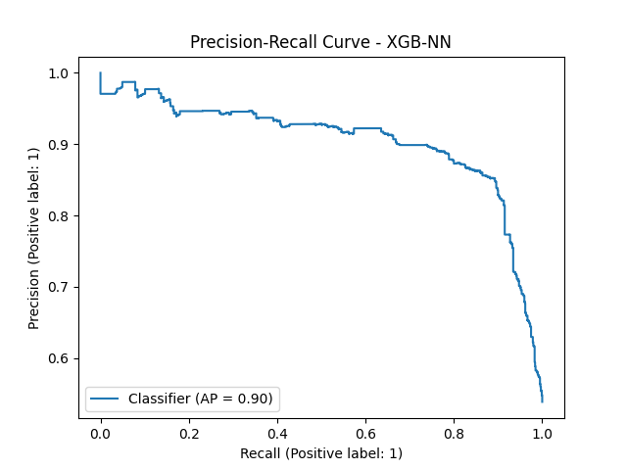
Precision-Recall

Slide 15
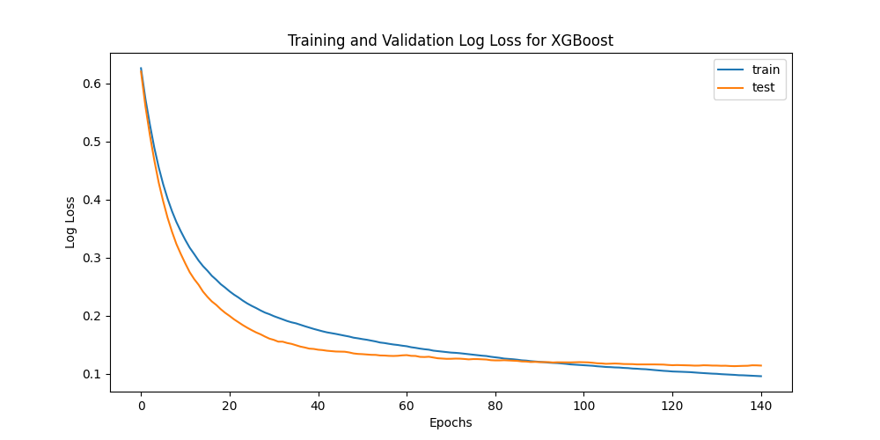
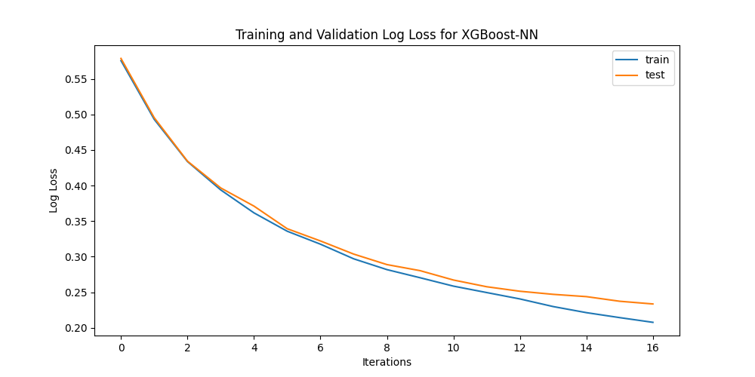
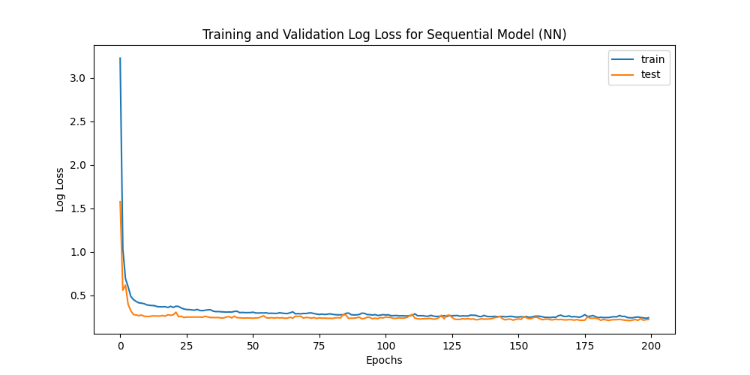
Loss - epochs

Slide 16
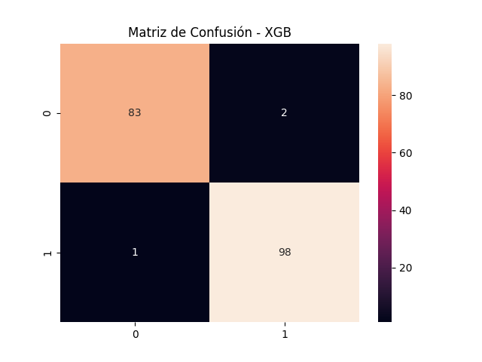
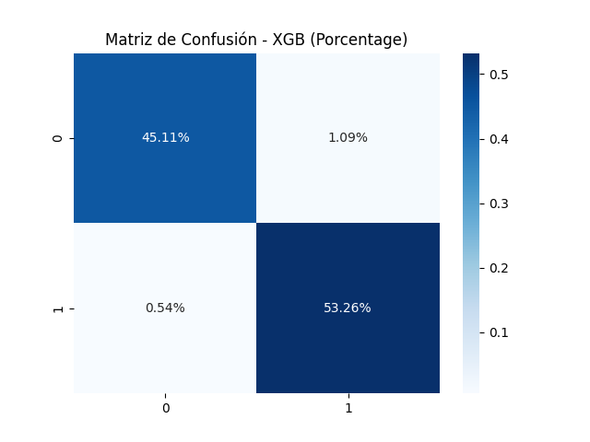
Matriz de confusión - XGB

Slide 17
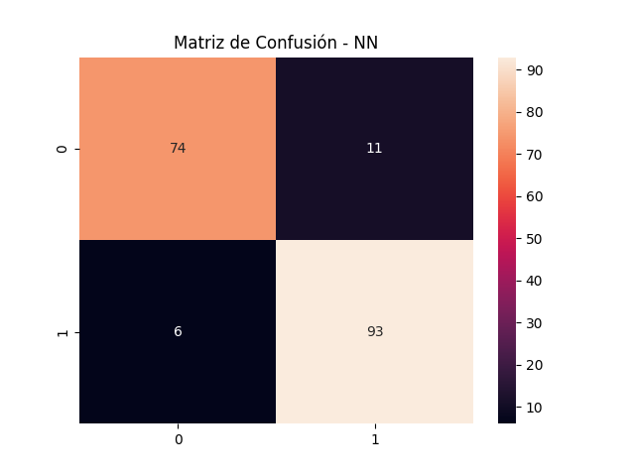
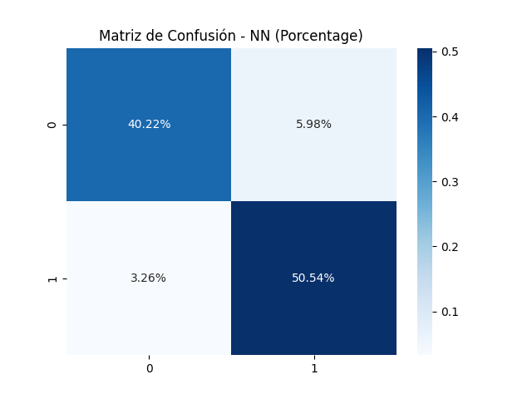
Matriz de confusión - NN

Slide 18
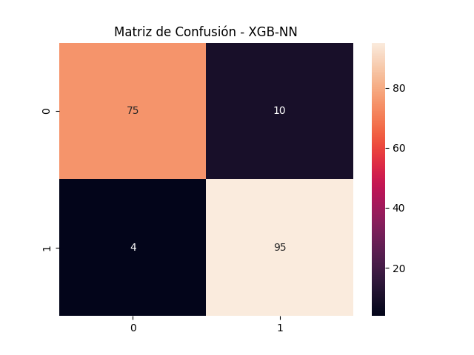

Matriz de confusión – XGB-NN

Slide 19
Discusión
Posibles problemas con el dataset en al determinación de variables, requiere ser mas estricito con el porcentaje de valores nulos por variables.
Mayor eficacia en la red neuronal, menor eficacia con menos variables en XGBoost (no linealidad de variables, posible baja interacción entre variables reducidas)
Determinación de parámetros excesivos (reducción de parámetros y componentes debido a sobreajuste)
XGBoost con un buen manejo ante grandes conjuntos de datos.
Eficacia de redes neuronales en la clasificación binaria.

Slide 20
Bibliografía
Spandonidis, C., Theodoropoulos, P., Giannopoulos, F., Galiatsatos, N., & Petsa, A. (2022). Evaluation of deep learning approaches for oil & gas pipeline leak detection using wireless sensor networks. Engineering Applications of Artificial Intelligence, 113, 104890.
FRANCISCO, A., RUMICHE, P., & INDACOCHEA, J. Estudios de Caso de Fallas y Accidentes en Gasoductos y Oleoductos. Joining Science & Advanced Materials Research Laboratory.
Seghier, M. E. A. B., Höche, D., & Zheludkevich, M. (2022). Prediction of the internal corrosion rate for oil and gas pipeline: Implementation of ensemble learning techniques. Journal of Natural Gas Science and Engineering, 99, 104425.
Liu, W., Chen, Z., & Hu, Y. (2022). XGBoost algorithm-based prediction of safety assessment for pipelines. International Journal of Pressure Vessels and Piping, 197, 104655.
Dataset source: https://open.canada.ca/data/en/dataset/7dffedc4-23fa-440c-a36d-adf5a6cc09f1

Slide 21
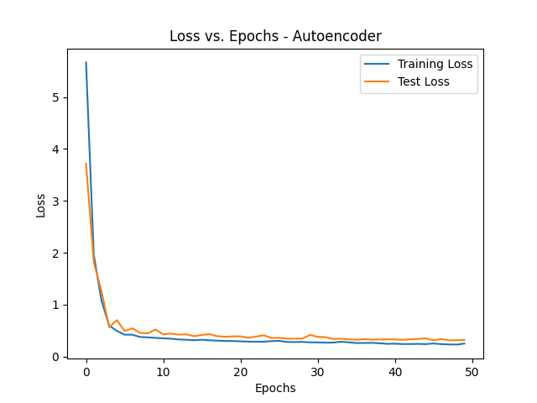
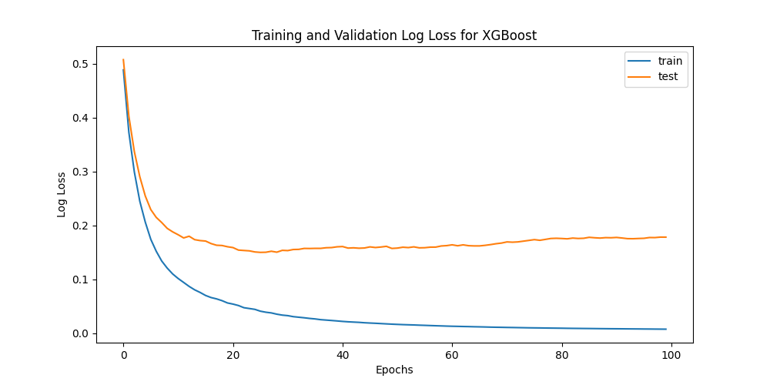
ROC (implementaciones iniciales)
XGBoost
Autoencoder

